Slide 2
Legislativa rozúčtování a změny
od 01.01. 2024

Slide 3
Aktuální změny vyhlášky MMR č. 269/2015 Sb. vyhláškou č. 274/2023 Sb. účinná od 01.01.2024
Změna ve stanovení poměru základní a spotřební složky
Základní složka nákladů na vytápění v zúčtovací jednotce činí 40 % až 60 % a zbytek nákladů tvoří spotřební složku.
Výši základní složky určí poskytovatel služeb podle klasifikační třídy ukazatele energetické náročnosti budovy podle průměrného součinitele prostupu tepla podle přílohy č. 6 k této vyhlášce; takto určenou základní složku může následně snížit či zvýšit až o 10 procentních bodů.

Slide 4
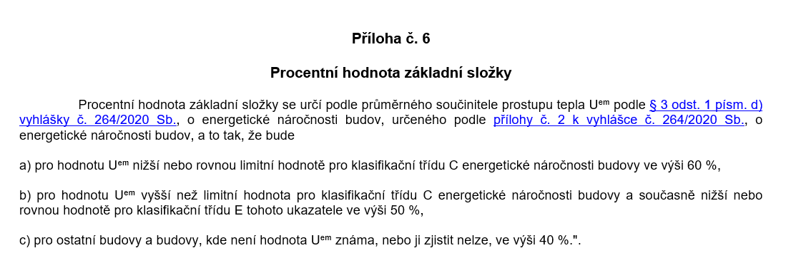
Aktuální změny vyhlášky MMR č. 269/2015 Sb. vyhláškou č. 274/2023 Sb. účinná od 01.01.2024

Slide 5
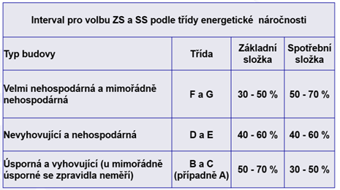
Změna poměru základní a spotřební složky pro rozúčtování nákladů na teplo pro vytápění
Objekty je třeba zatřídit podle energetické náročnosti objektu (dovozena od PENB)
Čím vyšší energetická kvalita budovy, tím vyšší základní složky. Energeticky šetrné budovy ušetří celkové náklady na teplo (teplo neuniká ven z budovy)
Budovy „úsporné a vyhovující“
(kategorie A,B,C) ZS 60%
Budovy „nevyhovující a nehospodárné“
(kategorie D,E) ZS 50%
Budovy „velmi nehospodárné a mimořádně nehospodárné“
(kategorie F, G) ZS 40%
Dále lze dohodnout ZS ± 10 procentních bodů od doporučení dané vyhláškou

Slide 6
Kde lze získat hodnotu pro správné stanovení % poměru základní složky
Hodnota Uem i klasifikační třída Uem jsou hodnověrně stanoveny a uvedeny například v PRŮKAZECH ENERGETICKÉ NÁROČNOSTI (PENB), které jsou pro velkou část budov a BD v ČR zpracované a majitelé je mají k dispozici.
V PENB to ale není hlavní znázorněná klasifikační třída grafiky průkazu, tedy Primární energie z neobnovitelných zdrojů, ta je v jednotkách kWh/(m2.rok), ale v dílčí podtabulce grafiky průkazu najdeme Průměrný součinitel prostupu tepla budovy Uem v jednotkách W/(m2.K).

Slide 7
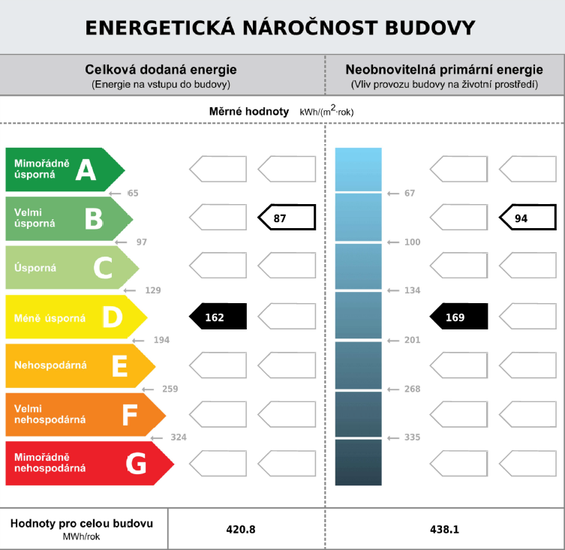
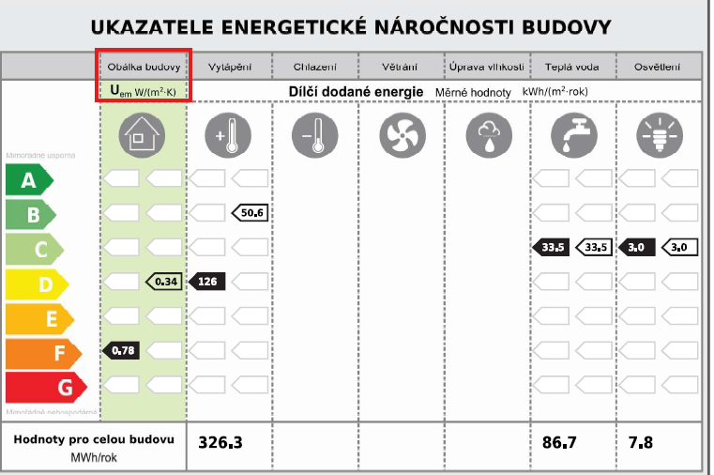
Kde lze získat hodnotu pro správné stanovení % poměru základní složky
Průkaz energetické náročnosti budov podle vyhlášky 148/2007 Sb. (PENB měl platnost do 31.3.2023)
Průkaz energetické náročnosti budov podle vyhlášky 78/2013 Sb.

Slide 8
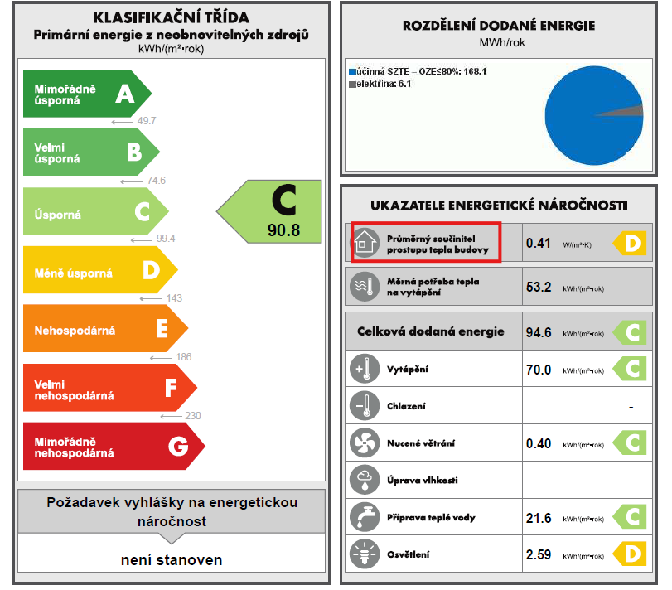
Kde lze získat hodnotu pro správné stanovení % poměru základní složky
Průkaz energetické náročnosti budov podle vyhlášky 264/2020 Sb.

Slide 9
Jak si SVJ / BD musí schválit nový poměr rozdělení základní a spotřební složky podle aktuálně platné vyhlášky č. 269/2015 Sb.
Pro daný dům platí povinnost instalace měřidel dle zákona o metrologii nebo zařízení pro rozdělování nákladů na vytápění (od 01.01.2022 povinnost instalovat dálkově odečitatelné přístroje)
Základní složku určí poskytovatel služeb (SVJ, BD) podle § 3 odst. 1 vyhlášky (40-60%), dle přílohy č. 6 vyhlášky MMR č. 269/2015 Sb. v platném znění a dle PENB
Takto stanovená základní složka bude použita pro rozúčtování za zúčtovací období roku 2024 = nejedná se o změnu rozúčtování

Slide 10
Jak si SVJ / BD musí schválit nový poměr rozdělení základní a spotřební složky podle aktuálně platné vyhlášky č. 269/2015 Sb.
Takto určenou základní složku může následně poskytovatel služeb snížit či zvýšit až o 10 procentních bodů
Toto navýšení / snížení základní složky je určitě způsobem rozúčtování a spadá podle ustanovení § 1208 písm. d) občanského zákoníku do působnosti shromáždění
Zákonem, který upravuje otázky související s poskytováním služeb v domě a postup rozúčtování, vyúčtování a vypořádání nákladů na služby, je zákon o službách (zákon č. 67/2013 Sb.). Tento zákon je ve vztahu k občanskému zákoníku zákonem speciálním, tzn. že má přednost v případě řešení těchto otázek.
Obecné pravidlo pro sjednání způsobu rozúčtování služeb je uvedeno v § 5 zákona o službách, podle kterého platí, že způsob rozúčtování musí být ujednán (tj. schválen na shromáždění SVJ) dle stanov.
Navýšení /snížení základní složky až o 10 procentních bodů musí schválit shromáždění
Samozřejmě nadále platí, že navýšení/snížení je možné učinit jen před začátkem rozúčtovacího období, nikoli uprostřed, lze to tedy udělat například s účinností od 1.1.2025, a nelze tak učinit zpětně

Slide 11
Aktuální změny vyhlášky MMR č. 269/2015 Sb. vyhláškou č. 274/2023 Sb. účinná od 01.01.2024
Změna ve stanovení minimálního nákladu na m2 plochy objektu
Rozdíly v nákladech na vytápění připadající na 1 m² započitatelné podlahové plochy však nesmí u příjemců služeb, u kterých jsou instalována měřidla podle zákona o metrologii nebo zařízení pro rozdělování nákladů na vytápění, překročit v zúčtovací jednotce hodnotu o 30 % nižší a hodnotu o 100 % vyšší oproti průměru zúčtovací jednotky v daném zúčtovacím období. (původně o 20 %)
a) hodnota spotřební složky se u příjemce služeb, jehož náklady na vytápění připadající na 1 m² započitatelné podlahové plochy překročily limitní hodnotu, upraví tak, aby se náklady příjemce služeb na vytápění připadající na 1 m² započitatelné podlahové plochy rovnaly limitní hodnotě, tedy 70 % průměrné hodnoty za zúčtovací jednotku v případě, že nebyla dodržena spodní hranice alespoň 70 % průměrné hodnoty za zúčtovací jednotku, nebo 200 % průměrné hodnoty za zúčtovací jednotku v případě, že nebyla dodržena horní hranice nejvýše 200 % průměrné hodnoty za zúčtovací jednotku, (původně 80 %)
změna nepodléhá schvalování poskytovatele služeb a nelze se v domě dohodnout jinak, tj. bude použita automaticky rozúčtovatelem při zpracování ROZ za 2024

Slide 12
ROZÚČTOVÁNÍ NÁKLADŮ NA VYTÁPĚNÍ
Byty
Náklady na
byt v Kč na m
2
ZS dle ZPP v m²
SS dle náměrů
X
X
X
X
- 30%
(70%)
- 20%
(80%)
100%
(200%)
Průměrný náklad na m² objektu v Kč

Slide 13
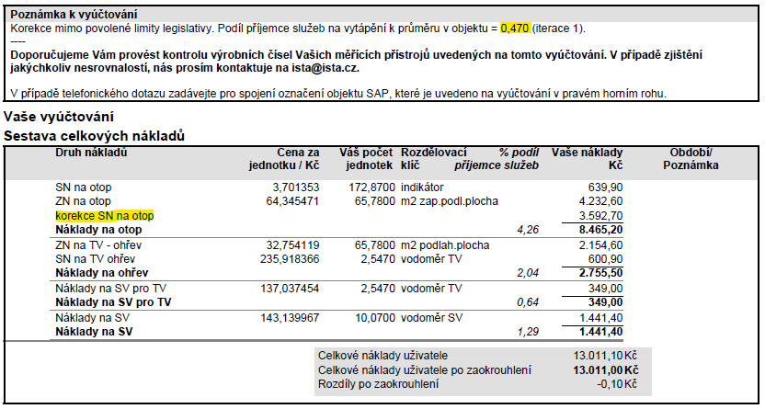
Dokument vyúčtování

Slide 14
Praktický dopad na výsledky rozúčtování tepla
minimální náklad na m2 = průměrný náklad na m2 x koeficient 0,8 160,8637 x 0,8 = 128,70 Kč
plocha bytu v m2 64,5 x 128,6909 Kč = 8.300,57 Kč
minimální náklad na m2 = průměrný náklad na m2 x koeficient 0,7 160,8637 x 0,7 = 112,60 Kč
plocha bytu v m2 64,5 x 112,6046 Kč = 7.263,00 Kč
o 1.037,57 Kč méně = náklad se ale rozúčtuje mezi ostatní uživatele objektu
maximální náklad na m2 zůstává beze změny = koeficient 2 160,8637 x 2 = 321,70 Kč

Slide 15
Aktuální změny vyhlášky MMR č. 269/2015 Sb. vyhláškou č. 274/2023 Sb. účinná od 01.01.2024
3) Doplnění náležitosti dokumentu vyúčtování za text GJ se vkládá MWh
4) Přechodná ustanovení
1. Rozúčtování a vyúčtování nákladů na vytápění mezi příjemce služeb za zúčtovací období, které započalo přede dnem nabytí účinnosti této vyhlášky, se provede podle vyhlášky č. 269/2015 Sb., ve znění účinném přede dnem nabytí účinnosti této vyhlášky.
2. Pokud byla pro zúčtovací období přede dnem nabytí účinnosti této vyhlášky určena poskytovatelem služeb hodnota základní složky vyšší než podle § 3 odst. 1 vyhlášky č. 269/2015 Sb., ve znění účinném ode dne nabytí účinnosti této vyhlášky, a poskytovatel neurčí pro zúčtovací období od 1. ledna 2024 do 31. prosince 2024 jinou hodnotu základní složky, použije se pro toto zúčtovací období hodnota základní složky určená přede dnem nabytí účinnosti této vyhlášky.

Slide 16
měsíční informace o spotřebě tepla
a Teplé vody

Slide 17
Novela zákona o službách č. 67/2013 Sb.
Objekty, které splňují definici dálkového odečtu = platnost předávat informace a měsíční spotřebě tepla a TV od 1.1.2024
Dálkově odečitatelným zařízením pro rozdělování nákladů na vytápění se pro účely tohoto zákona rozumí takové zařízení pro rozdělování nákladů na vytápění, které samo nebo prostřednictvím jiného již nainstalovaného zařízení umožňuje provedení odečtu na vzdálenost větší než 250 metrů, s výjimkou takového zařízení pro rozdělování nákladů na vytápění, které bylo instalováno před 1. lednem 2022 a není nastaveno na dálkový odečet minimálně v měsíčním intervalu.
Ostatní objekty od 1.1.2027
Způsob doručení:
Splnění povinnosti způsobem dálkového přístupu a prokazatelné vyrozumění příjemci služeb o zpřístupnění
Příjemce služeb však může písemně požádat o zasílání informací o spotřebě v listinné podobě po dobu aktuálního zúčtovacího období (uživatel hradí náklady s tím spojené)
Portálové služby ista24 umožňují všem klientům naplnění legislativy dle novely zákona o službách č.67/2013Sb.

Slide 18
Novela zákona o službách č. 67/2013 Sb.
Termín doručení:
nejpozději do 25 pracovních dnů od konce období, za které se tato informace poskytuje
Co nelze ujednat ani rozhodnout:
Informace o měsíční spotřebě tepla a TV se nebudou předávat
Informace o měsíční spotřebě tepla a TV se budou předávat za období delší než 1 měsíc
Informace o měsíční spotřebě tepla a TV bude předána v termínu delším než do 25 dnů
Kdy není povinné informace o spotřebě tepla předávat:
Za období, v kterém nebyla služba dodávána

Slide 19
Novela zákona o službách č. 67/2013 Sb.
Spotřeba tepla a definice dle zákona o službách:
zjištěnou spotřebou tepla hodnota zjištěná jako rozdíl odečtu naměřených hodnot na instalovaných měřidlech podle zákona o metrologii nebo na instalovaných zařízeních pro rozdělování nákladů na vytápění na konci a na začátku období, za které se informace o zjištěné spotřebě tepla příjemci služeb poskytuje, upravená za použití korekcí a výpočtových metod, které zohledňují i rozdílnou náročnost vytápěných místností na dodávku tepla danou jejich polohou a které se používají při rozúčtování.
Pokuta za neslnění povinnosti:
Výši pokuty poskytovatel služeb ujedná alespoň s dvoutřetinovou většinou nájemců v domě, nebo o ní rozhodne družstvo, anebo společenství. Ujednaná výše pokuty nesmí přesáhnout 50 Kč za každý započatý den prodlení. Nedojde-li k ujednání s nájemci nebo rozhodnutí družstva anebo společenství, činí výše pokuty 50 Kč za každý započatý den prodlení.
Náklady za vyhotovení vyúčtování/informace o spotřebě:
Náklady na vyhotovení a doručení vyúčtování nelze zahrnout do nákladů.
Náklady na poskytování informací o spotřebě tepla a TV nelze zahrnout do nákladů na služby.
Nelze zahrnout do nákladů na teplo pro vytápění do nákladů na dodávku TV, lze rozúčtovat samostatně jako vedlejší domovní náklad.
Náklady na vyúčtování a informace o měsíční spotřebě je možné rozúčtovat jako vedlejší domovní náklad.

Slide 20
ZÁKAZNICKÝ PORTÁL
Přístup pro zákazníka nebo správce (v případě více objektů jeden přístup)
Přístup pro konečné uživatele
historie denních odečtů (export do excelu)
grafické porovnání spotřeb jednotlivých UJ, objektu
(porovnání s předchozí spotřebou)
hromadné exporty dat (pro správce)
hlášení o úniku vody, zpětných průtocích VDM a nulových spotřebách
dokument vyúčtování (archivace 4 roky)
dokument informace o měsíční spotřebě

Slide 21
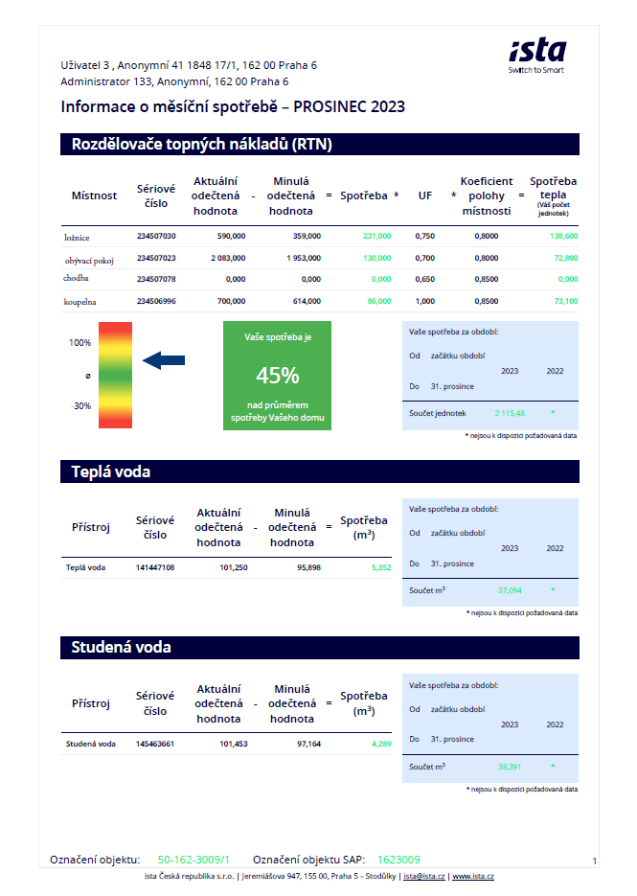
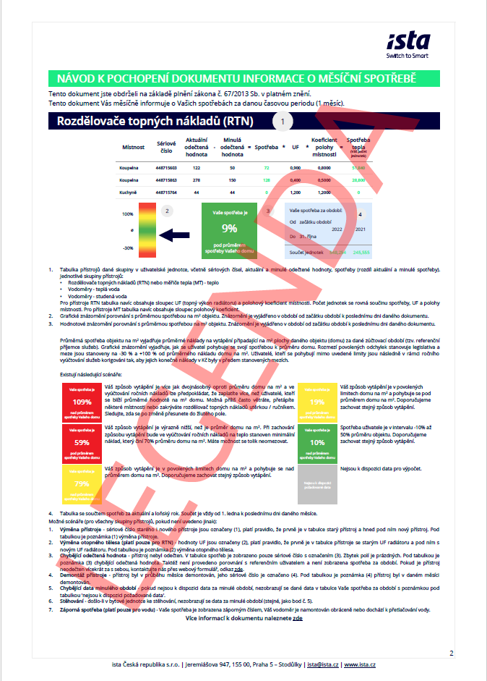
PŘÍKLAD

Slide 23
AKTIVACE SLUŽBY V PRAXI
příprava smluvních dokumentů
před aktivací služby aktualizace seznamu uživatelů v systému
aktivace služby a odeslání přístupu na portál na kontakt ze smlouvy (zákazníkovi/správci)
průvodní dopis pro konečné uživatele
notifikace o vygenerovaných dokumentech měsíční spotřeby
vyřizování dotazů/požadavků k poskytované službě (e-mail: portal@ista.cz)
změny uživatelů je třeba hlásit co nejdříve

Slide 24
ista Česká republika
Jarmila Trčková
Vedoucí rozúčtovacího oddělení
Jarmila.trckova@ista.cz
ista.cz

